Slide 1
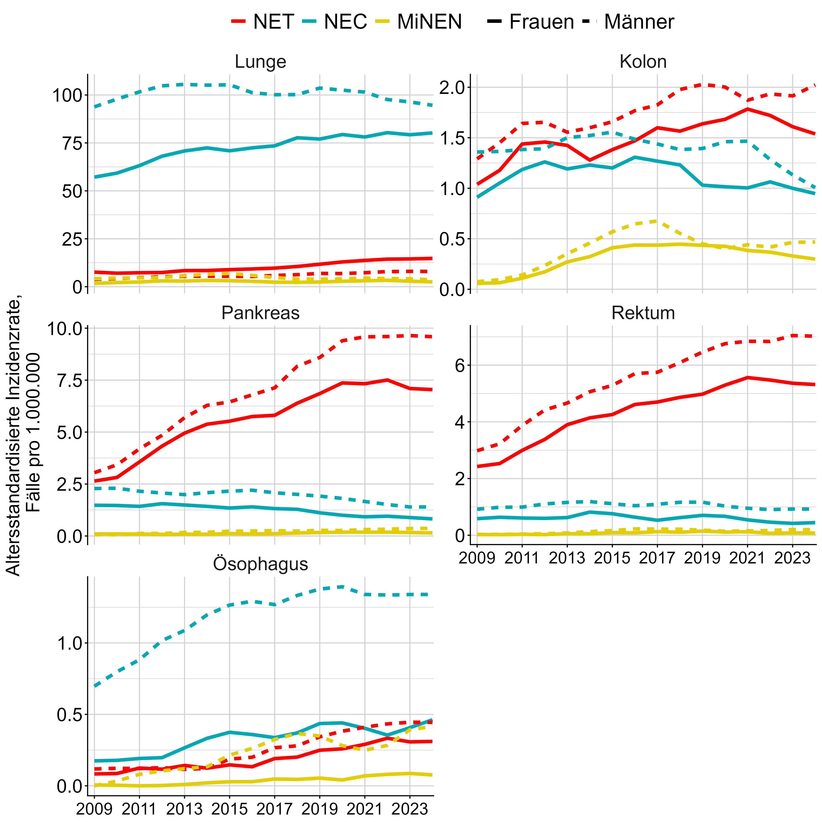
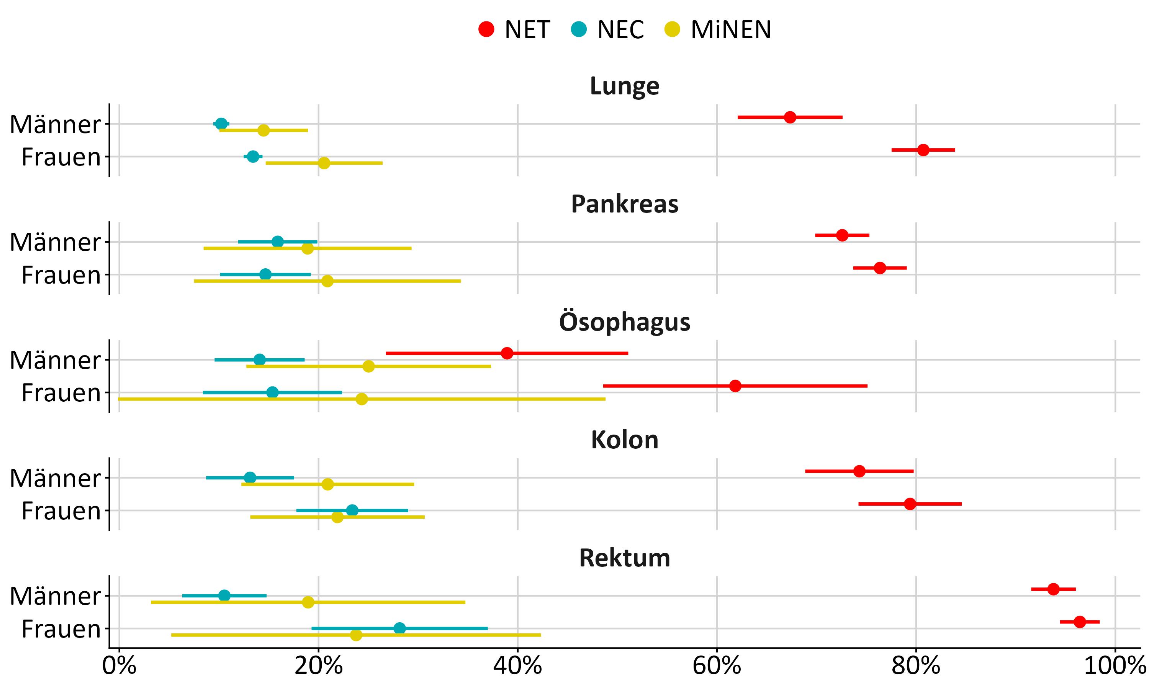
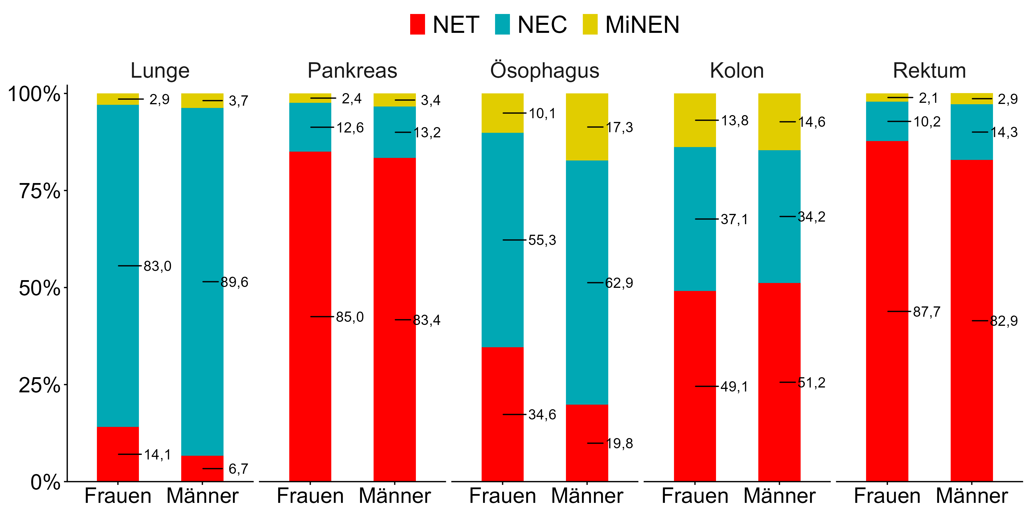
Inzidenztrends und Überleben neuroendokriner Neoplasien basierend auf deutschen Krebsregisterdaten von 2009 bis 2024
András Szentkirályi¹, Ina Wellmann, Hiltraud Kajüter¹, Andreas Stang^{1,2}
¹ Landeskrebsregister NRW gGmbH, Epidemiologie, Bochum, Deutschland
² Universitätsklinikum Essen, Institut für Medizinische Informatik, Biometrie und Epidemiologie, Essen, Deutschland
EINLEITUNG
Neuroendokrine Neoplasien (NEN): epitheliale Neoplasien mit neuroendokriner Differenzierung
neuroendokrine Tumoren (NET): gut differenziert, Grad 1-3
neuroendokrine Karzinome (NEC):
schlecht differenziert, Grad 3
Gemischt: neuroendokrin und nicht-neuroendokrin
(MiNEN)
Aufgrund ihrer heterogenen klinischen Erscheinungsform und Klassifizierungswechsel stellen NEN eine Herausforderung für Klinik, Pathologie, Krebsregister und Forschung dar.
Ziel: Darstellung der aktuellen Inzidenz und Überleben neuroendokriner Neoplasien anhand von Krebsregisterdaten in Deutschland¹⁻⁴
METHODE
Datenbasis: Bundesweiter Datensatz des Zentrums für Krebsregisterdaten; Lunge: nur NRW Daten
Diagnosejahre: 2009-2024
ICD-10: Lunge: C34; Pankreas: C25; Ösophagus: C15, C16.0; Kolorektal: C18-C20,
ohne C18.1 (Appendix)
Morphologie:^{a,b}
  Lunge: NET: 8240, 8249; NEC: 8041-8044, 8013, 8246; MiNEN: 8244, 8045.
  Pankreas: NET: 8150-8156, 8240, 8241, 8249; NEC: 8041, 8013, 8246; MiNEN: 8154, 8244, 8245.
  Ösophagus: NET: 8240-8242, 8249; NEC: 8041, 8013, 8246; MiNEN: 8244, 8154.
  Kolon + Rektum: NET: 8240, 8241, 8249, 8152; NEC: 8041, 8013, 8246; MiNEN: 8244, 8245, 8154.
Altersstandardisierte Inzidenzrate nach dem altem Europastandard, pro 1.000.000 Personen
Relatives 5-Jahres-Überleben für die Kalenderperiode 2020-2024 mittels Periodenansatz
ª ICD-O-3; ^{b} NEC mit Grad 1-2 wurden als NET ausgewertet
ERGEBNISSE
Renal cell carcinoma (RCC) is the most common form of primary malignant neoplasm of the kidney in adults
 | Lunge | Pankreas | Ösophagus | Kolorektal
NET
Fälle, n (% der Frauen) | 3.384 (66 %) | 11.693 (45 %) | 447 (45 %) | 11.220 (46 %)
Erkrankungsalter, median [10-90 Perzentil] | 66 [46-79] | 65 [45-80] | 68 [52-82] | 60 [42-77]
Rohe Inzidenzrate (95% KI)* | 16,8 (15,7; 17,9) | 12,1 (11,7; 12,6) | 0,6 (0,5; 0,7) | 10,2 (9,9; 10,6)
Altersstandardisierte Inzidenzrate (95% KI)* | 11,4 (10,6; 12,2) | 8,3 (8,0; 8,6) | 0,4 (0,3; 0,4) | 7,9 (7,6; 8,3)
Relatives 5-Jahres Überleben**, % (95% KI) | 78 (75; 81) | 73 (71; 75) | 51 (42; 60) | 87 (85; 89)
NEC
Fälle, n (% der Frauen) | 36.795 (44 %) | 3.163 (42 %) | 1.550 (26 %) | 4.378 (46 %)
Erkrankungsalter, median [10-90 Perzentil] | 67 [55-80] | 69 [50-81] | 69 [53-83] | 71 [53-85]
Rohe Inzidenzrate (95% KI)* | 140,3 (137,1; 143,4) | 1,9 (1,7; 2,0) | 1,4 (1,3; 1,6) | 3,0; (2,7; 3,2)
Altersstandardisierte Inzidenzrate (95% KI)* | 87,0 (85,0; 89,0) | 1,1 (1,0; 1,2) | 0,9 (0,8; 0,9) | 1,7 (1,6; 1,8)
Relatives 5-Jahres Überleben**, % (95% KI) | 12 (11; 13) | 16 (13; 19) | 15 (12; 19) | 21 (19; 24)
MiNEN
Fälle, n (% der Frauen) | 1.577 (38 %) | 374 (40 %) | 257 (17 %) | 1.027 (47 %)
Erkrankungsalter, median [10-90 Perzentil] | 67 [55-79] | 70 [56-82] | 66 [52-81] | 72 [53-85]
Rohe Inzidenzrate (95 % KI)* | 5,4 (4,8; 6,0) | 0,4 (0,3; 0,5) | 0,4 (0,3; 0,4) | 1,0 (0,8; 1,1)
Altersstandardisierte Inzidenzrate (95 % KI)* | 3,5 (3,1; 3,9) | 0,3 (0,2; 0,3) | 0,2 (0,2; 0,3) | 0,5 (0,5; 0,6)
Relatives 5-Jahres Überleben**, % (95 % KI) | 19 (15; 23) | 25 (17; 32) | 26 (17; 35) | 21 (15; 26)
Abb. 2 Altersstandardisierte Inzidenzrate der NEN (alter Europastandard)
Abb. 3 Relatives 5-Jahres-Überleben der NEN, Kalenderperiode 2020-2024
DISKUSSION
Prognostisch günstige NET steigen bei allen untersuchten Lokalisationen an, besonders bei Pankreas, Kolon und Rektum.
Inzidenz der NEC bleibt eher konstant oder nimmt ab.
Ausnahme: Inzidenz der ösophagealen NEC ist angestiegen.
Inzidenz möglicherweise untererfasst durch höhere Anteile von DCO- und/oder unspezifischen Fällen bei Pankreas, Ösophagus und Lunge.
Verbesserte Diagnostik und bessere Kodierungsqualität könnten zu den Inzidenzanstiegen beigetragen haben.
Obwohl NECs als hochgradiges Karzinom definiert sind, wurden nicht näher bezeichnete NECs häufig mit Grad 1–2 dokumentiert. Diese Fälle wurden als NET umkodiert.
Das relative 5-Jahres-Überleben liegt für NEC bei allen untersuchten Lokalisationen unter 20 % mit Ausnahme von Frauen mit kolorektaler NEC.
Überleben liegt für NET über 70 % (mit Ausnahme des Ösophagus). MiNEN zeigen nur geringfügig bessere Prognose wie NEC.
Frauen mit pulmonalen und kolorektalen NEN haben eine bessere Prognose als Männer.
Der Grad war ein starker Prädiktor für das Überleben bei jeder Entität¹⁻⁴ (nicht dargestellt)
*2022-2024; **Kalenderperiode 2020-2024
  ¹ Stang et al. 2024 - DOI:10.1016/j.canep.2024.102659,
  ² Möller et al. 2025 - DOI: 10.1002/ijc.35372,
  ³ Stang et al. 2026 - DOI: 10.3390/curroncol33020101,
  ⁴ Szentkiralyi et al. (in Arbeit)
Abb. 1 Verteilung der NEN-Subgruppen, 2022-2024
Kontakt: andras.szentkiralyi@landeskrebsregister.nrw www.landeskrebsregister.nrw

